Slide 1
МАСТЕР КЛАСС
КАК ОТРАБАТЫВАТЬ ВОЗРАЖЕНИЯ ПРОДАВЦА

Slide 2
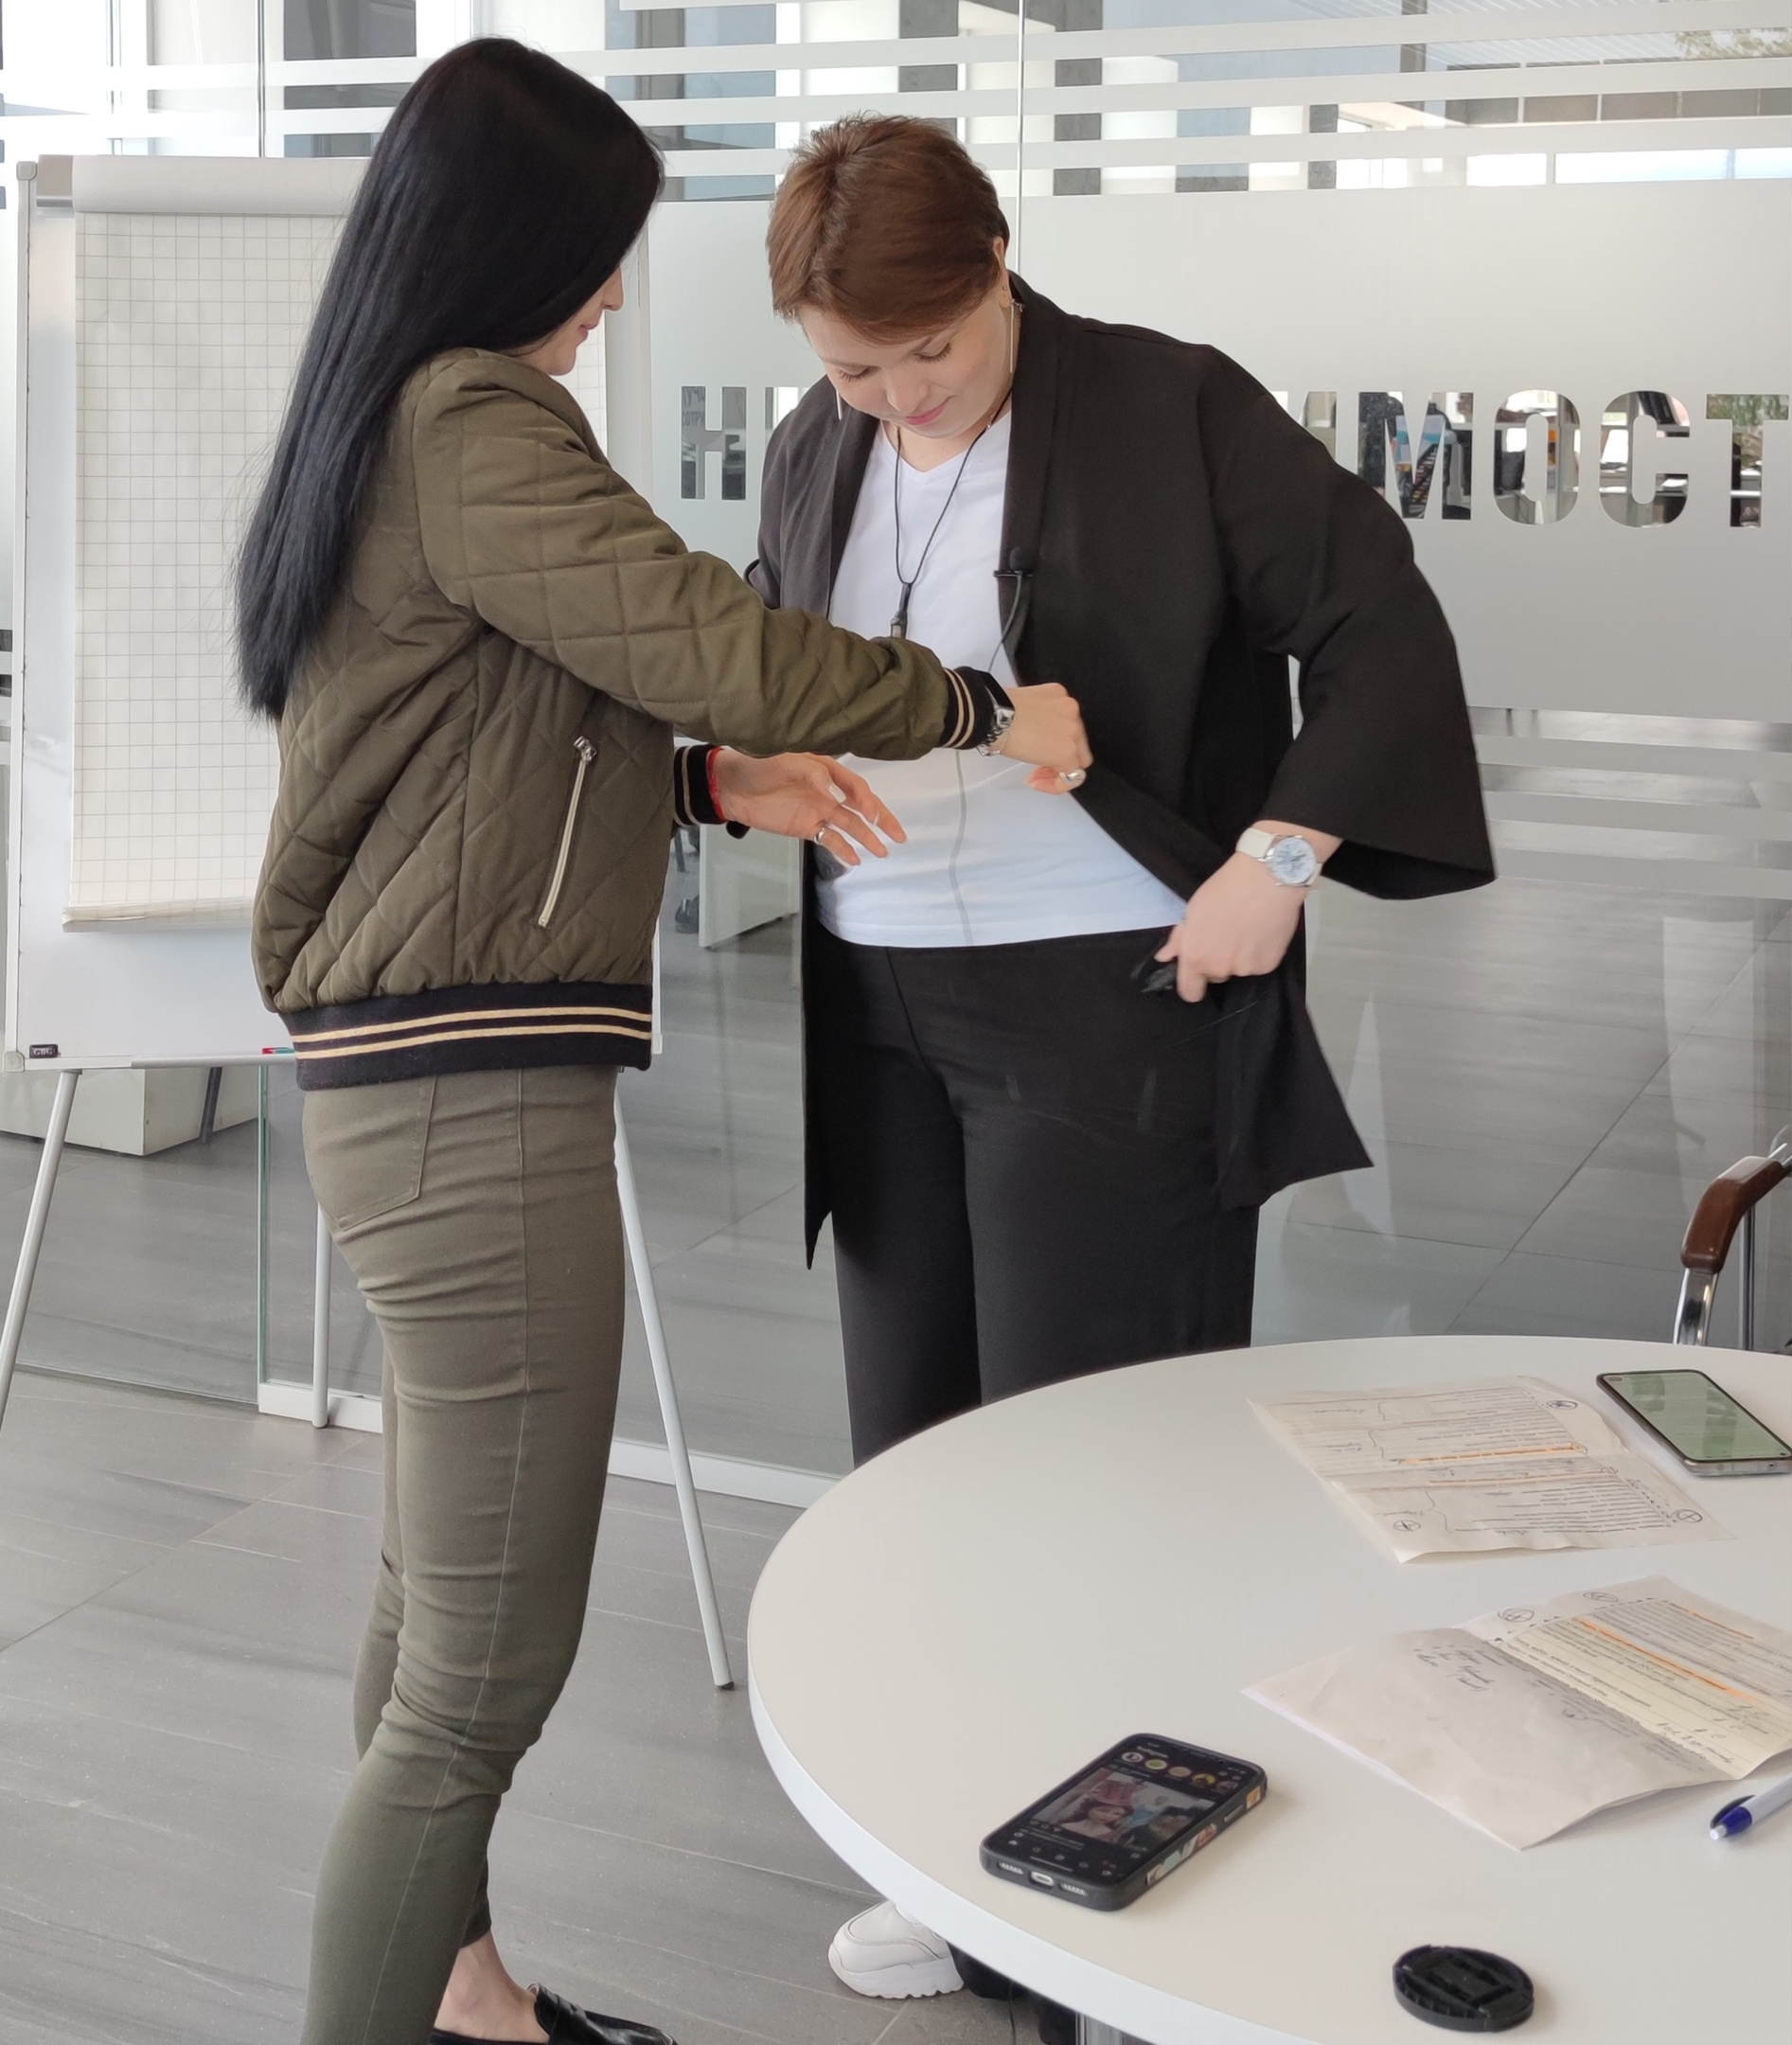
В недвижимости более 13 лет. Работала в 2-х крупнейших региональных компаниях Области
Прошла путь с юриста до руководителя по развитию
Дважды «взращивала» отделы продаж с 0 доводила до 120 % выполнения финансового плана продаж отделом
В настоящее время являюсь преподавателем в гильдии риэлторов. Работаю с ведущими агентствами нашей области. Веду авторские тренинги и курсы.
Обучила более 1500 тысяч агентов и более 30 руководителей отделов продаж

Slide 3
Начнем с понятия
ЧТО ТАКОЕ ВОЗРАЖЕНИЯ КЛИЕНТОВ?

Slide 4
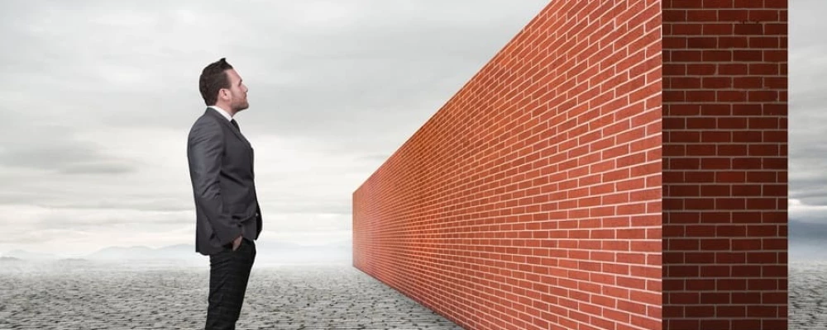
Возражение клиента
это причина, которая мешает клиенту совершить целевое действие, в нашем случае - подписать договор.

Slide 5
Что такое отработка возражений
Отработка возражений — процесс убеждения с помощью аргументов и психологических приемов (отзеркаливание, конгруэнтность, вербализация чувств и тд), который помогает донести до клиента мысль, что ваша услуга ему нужна. По факту, после закрытия возражения, у клиента в голове должен быть ответ на 2 вопроса «Зачем мне риэлтор?» и «Что будет, если я продолжу продавать сам или со всеми АН?»

Slide 6
Когда возникают возражения клиентов?
Чаще всего возражения появляются во время первого контакта, после презентации услуги и в момент заключения сделки.
Если не знать, как отвечать на возражения, клиент уйдет. Отработка не гарантирует закрытие сделок на 100%, но улучшает коммуникацию и увеличивает общий процент продаж.

Slide 7
Когда и при каких условиях максимально эффективно закрывать возражения?

Slide 8
Когда и при каких условиях максимально эффективно закрывать возражения?

Slide 9
2 ПОДХОДА К ОТРАБОТКЕ ВОЗРАЖЕНИЙ
ОБЩИЙ ПОДХОД
ПЕРСОНАЛЬНЫЙ ПОДХОД

Slide 10
На чем базируются ответы на возражения
РАНЬШЕ
ОБЩИЕ ПРЕИМУЩЕСТВА КОМПАНИИ
СТАНДАРТНЫЕ ВЫГОДЫ РАБОТЫ ПО ДОГОВОРУ
ДЕЙСТВИЯ, КОТОРЫЕ БУДЕТ СОВЕРШАТЬ АГЕНТ
СЕЙЧАС
ПОНИМАНИЕ ПОТРЕБНОСТЕЙ КЛИЕНТА / ОТЛИЧИЕ ИХ ОТ ЗАПРОСА
ПОИСК И ФОРМИРОВАНИЕ ТРИГГЕРОВ
ПРИВЯЗКА ПРЕИМУЩЕСТВ РАБОТЫ К ПЕРСОНАЛЬНОЙ СИТУАЦИИ КЛИЕНТА
ПОДЕЛИТЬСЯ С КЛИЕНТОМ «ПРОФЕССИОНАЛЬНОЙ КУХНЕЙ», ЧТОБЫ ОН БОЛЬШЕ ПОНИМАЛ И ДОВЕРЯЛ
ОБРИСОВКА СИТУАЦИИ КЛИЕНТУ С ДВУХ СТОРОН – ЧТО БУДЕТ ЕСЛИ ЗАКЛЮЧИТ ДОГОВОР / ЧТО БУДЕТ ЕСЛИ ПРОДОЛЖИТ САМ ИЛИ СО ВСЕМИ АН

Slide 11
ТЕХНИКИ РАБОТЫ С ВОЗРАЖЕНИЯМИ
УСЛОВНОЕ СОГЛАСИЕ
ТЕХНИКА «И ЧТО?»
ВСТАТЬ НА ПОЗИЦИЮ КЛИЕНТА
ДАТЬ МЕСТО ЕГО ЛЮБОМУ МНЕНИЮ
ТЕХНИКА РАСПАКОВКИ АРГУМЕНТОВ И ПРИВЯЗКА К ИНДИВИДУАЛЬНОЙ СИТУАЦИИ КЛИЕНТА
ПОНИМАЮ.. СОГЛАСЕН…ДА ТАКОЕ МНЕНИЕ СУЩЕСТВУЕТ
МНОГИЕ КЛИЕНТЫ ТАК ДУМАЮТ…
ОДНАКО НА ПРАКТИКЕ.. С ДРУГОЙ СТОРОНЫ.. И ВСЕ ЖЕ.. И ТЕМ НЕ МЕНЕЕ…

Slide 12
ПРИВОДИТЕ ПОКУПАТЕЛЯ Я ЗАПЛАЧУ
Согласна, есть такие агентства, которые обещают привести клиентов без договора, однако на практике результата от таких обещаний мало. По двум причинам:
Во-первых, риэлторы на такие квартиры ведут своих клиентов в последнюю очередь, так как эти варианты с повышенными рисками (нет договора, нет гарантий, нет глубоко понимания ситуации клиента, есть риск что клиенты договорятся сами). Поэтому когда появляется покупатель , сначала агенты показывают ему эксклюзивные варианты, потом бездоговорные объекты с хорошей комиссией и определенным уровнем доверия к продавцу, и только потом на все остальные.
Это однозначно уменьшает поток покупателей, и собственники чаще всего просто теряют возможность получить нужного покупателя и хорошее предложение по цене, т.к. бОльшая часть клиентов до них просто не доходит. А те, кто все же придет, будут со своим риэлтором стараться получить выгодные для себя условия, т.е. торг!
Договор с профессиональным агентством, позволяет создавать самый большой спрос на объект, за счет того, что покупателям он предлагается в первую очередь, так как стоит в приоритетной продаже! У нас в компании за неделю поступает более 150 заявок от покупателей, наши эксклюзивные объекты всегда продаются по высокой цене на рынке! Именно поэтому я и вам предлагаю нанять меня и продать свой объект по хорошей цене! Подписываем?

Slide 13
Я САМ ПРОДАМ
Да, многие собственники действительно пробуют вначале продать квартиру самостоятельно, однако самим найти покупателя получается примерно у 2-3% продавцов.
В реальности рынок недвижимости сейчас работает так:
Рисуем.
Вам звонят только на ваш объект, в агентстве таких объектов может быть в 10 раз больше, и соответственно больше звонков именно у агентов.
+ Вам звонят в основном риэлторы, чтобы попробовать заключить с вами договор, а в агентство звонят только прямые покупатели или те же риэлторы, но уже с реальными клиентами.
У собственников ресурс поиска – авито и еще пару агрегаторов, у агентства – входящий трафик со всех объектов, это в среднем более 100 заявок в неделю, + клиенты которые продают и покупают с агентством, + покупатели, которые одобряли ипотеку в компании и подбирают жилье тоже с компанией, + клиенты от партнеров с других городов. Все эти ресурсы помогают увеличить количество показов объекта и получить за него самое высокое предложение от покупателей.
Именно поэтому я предлагаю начать со мной сотрудничество, получить лучшего покупателя на ваш объект, и вы могли бы достичь своей цели. Что скажите?

Slide 14
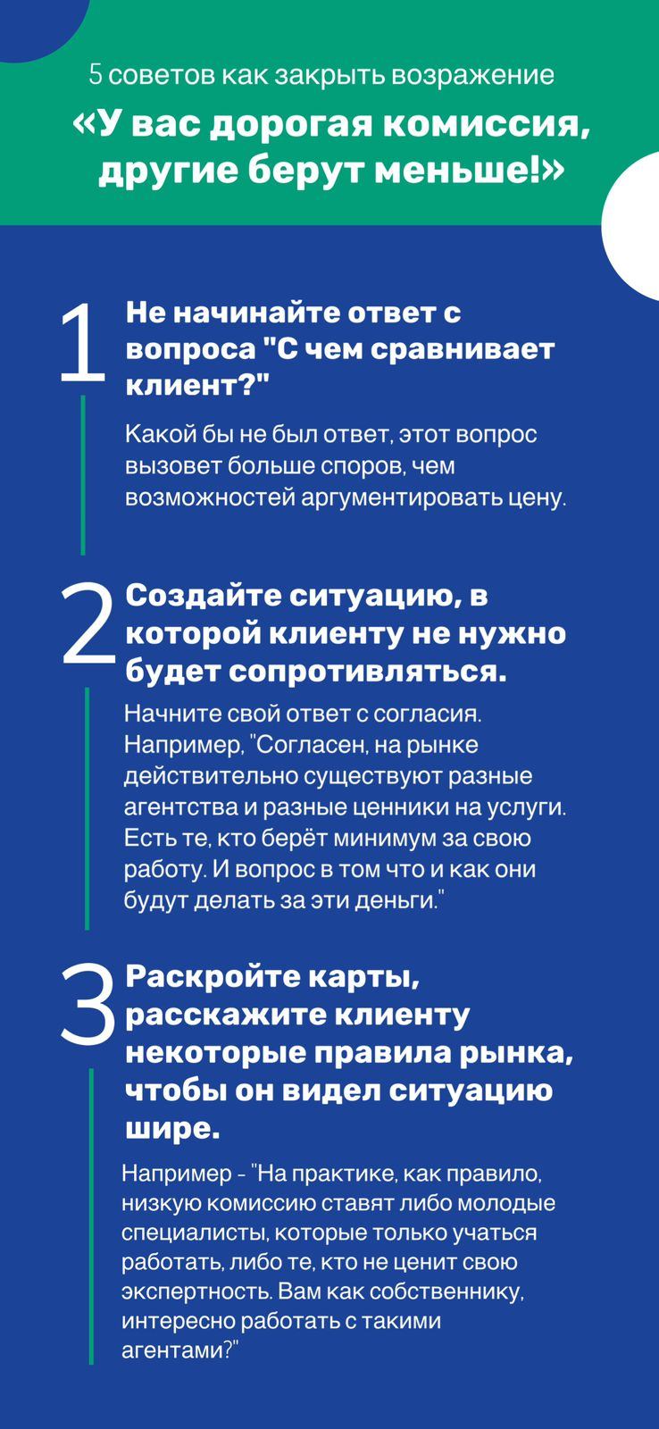
У ВАС ДОРОГО, ДРУГИЕ БЕРУТ МЕНЬШЕ

Slide 15
В завершение сделаем упражнение
запишите 5 пунктов, которые сегодня стали для вас полезными

Slide 16
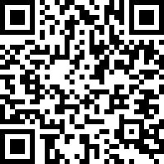
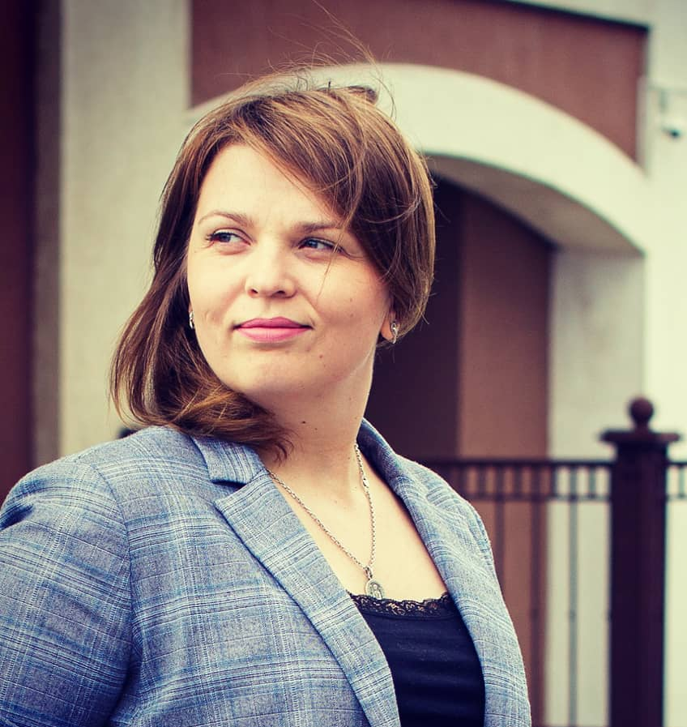
Всем спасибо за участие Закрывайте возражения с умом!
Встречаемся на тренингах!
Ксения Подольских

